Slide 1
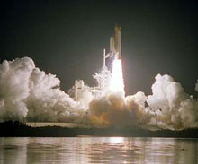
第一章
质点运动学

Slide 2
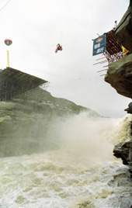
第一节
参照系和坐标系质点和刚体

Slide 3
力学是研究物体机械运动的规律及其应用的科学。
机械运动---物体相对位置或自身各部份的相对位置发生变化的运动。
一、参照系和坐标系
宇宙中的一切物体都在运动，没有绝对静止的物体，这叫运动的绝对性。
同一物体的运动，由于我们选取的参照物不同，对它的运动的描述就不同，这称为运动描述的相对性。
为了描述一个物体的机械运动，必须选另一个物体作参照物，被选作参照的物体称为参照系。
描述运动必须指出参照系。
参照系可以根据对象的不同或问题的需要来选择。

Slide 4
注意：参照系不一定是静止的。
为了定量描述物体的位置，还要在参照系上固定一个坐标系。常用的坐标系有直角坐标系、柱坐标系和球坐标系。
坐标系是固定在参照系上的，物体相对于坐标系的运动就是相对于参照系的运动。坐标系实际上是参照系的数学抽象。
二、质点和刚体
在取定坐标系后，要定量地研究物体的运动仍不是一件容易的事。
解决物理问题时一般要将复杂的实际问题进行简化。
为了简化问题的研究，我们就要突出研究对象的主要因素而忽略次要因素，建立起相应的理想模型。

Slide 5
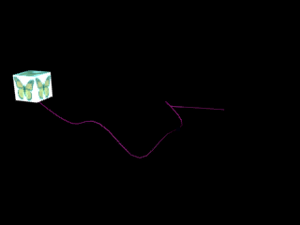
1.质点
在某些问题中，物体的形状和大小并不重要，可以忽略，可看成一个只有质量、没有大小和形状的理想的点，这样的物体可称为质点。
一个物体能否看作质点，它的唯一标准是物体的形状、大小与所研究的问题是否无关。如果物体运动范围>>物体本身线度时，该物体可视为质点。
物体平动时物体上所有点的运动轨迹都相同,可用一个点的运动来代替整个物体运动。
播放动画

Slide 6
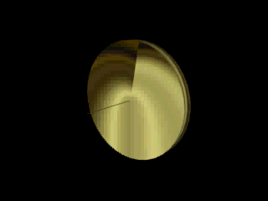
2.刚体
在某些问题中，物体的形状和大小不能忽略，但是外力作用下发生的形变可以忽略，可看成一个有质量、有大小和形状、但不会发生形变的理想物体，这样的物体可称为刚体。
刚体可以看作是由许许多多的质点所组成的，每一个质点叫作刚体的一个质元。刚体上任意两个质点间的距离在运动过程中都保持不变。
刚体也可定义为：在运动过程中物体内部任意两个质点间的距离保持不变的物体。即：刚体是一个内部各质点相对位置保持不变的质点系。
强调：质点和刚体都是理想的模型，它们都是实际物体在一定条件下的抽象。

Slide 7
第二节
质点运动的描述

Slide 8










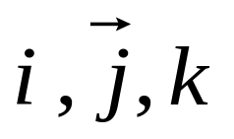
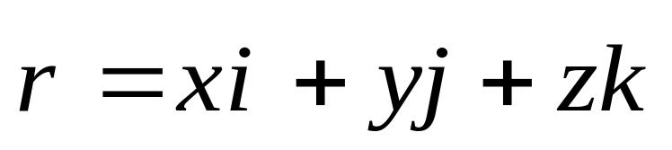
一、位置矢量
1.位置矢量
描写质点空间位置的物理量。
在直角坐标系中，可以从原点O向质点P所在位置画一矢量 来表示质点位置，
称为位置矢量，简称位矢。
位矢的端点代表质点的位置，位矢的大小表示原点到质点的距离，位矢的方向由原点指向质点P。
质点的三个位置坐标x，y，z就是位置矢量在直角坐标系三个坐标轴上的投影，故位矢可表示为：
表示沿x，y，z轴的单位矢量。

Slide 9
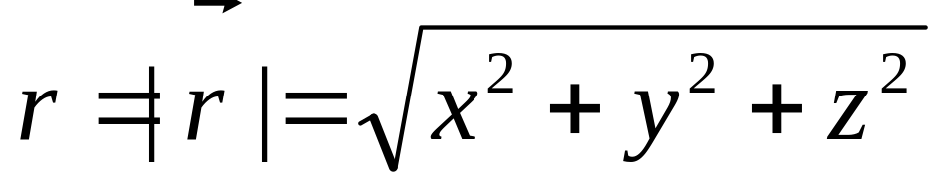
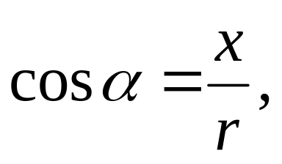
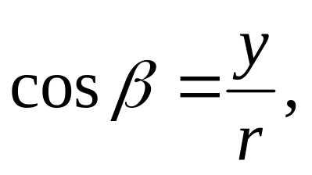
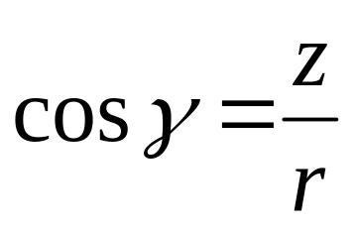

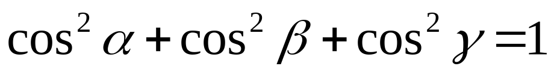


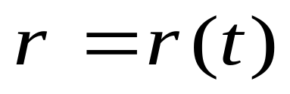
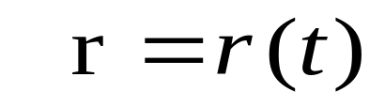
位矢大小（位矢的模）：
位矢方向：
可由位矢与三个坐标轴的夹角的余弦表示。
设位矢与x，y，z三轴的夹角为α、β、γ。
此三个角满足关系：
2.质点的运动方程
质点的运动实际上就是它的位置在随时间的变化。即质点运动时，位置矢量是时间的函数。
质点运动时，在某时刻t，位矢可表示为：
称为运动方程（位矢方程）

Slide 10
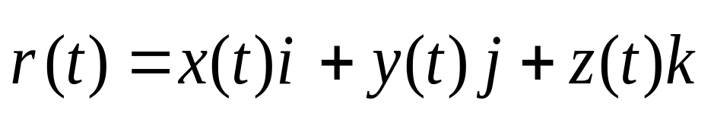


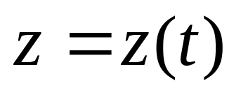
称为运动方程（位矢方程）
它给出任一时刻质点的位置。
在直角坐标系中，运动方程常写为：
强调：运动方程描述的是质点运动的全过程，而位矢描述的是质点在某一时刻的位置。
亦可写为分量式：
注意：在直线运动中，常取直线为x轴，此时质点运动只有一个空间方向，所以可用标量表示，记作x=x(t)。
3.质点的运动轨迹
质点运动时在空间所经历的路径叫做轨道或轨迹，相应的曲线方程称为轨迹方程。
在运动方程中，消去t即得轨迹方程：f(x,y，z)=0。

Slide 11






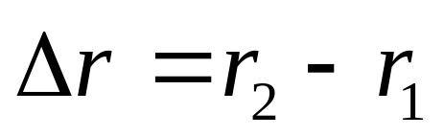
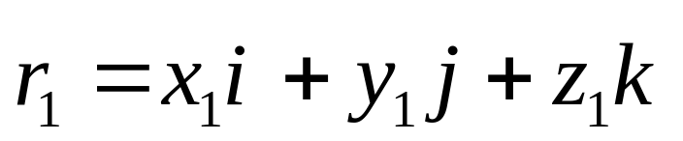
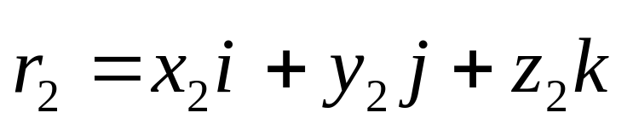

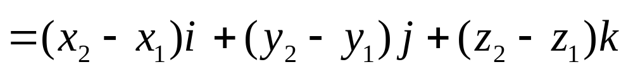
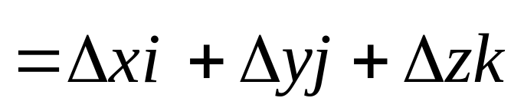
二、位移
描写质点位置变化的物理量。
运动着的质点，其位置在轨道上是连续变化的。
t时刻，A点位矢为
t+Δt时刻在B点位矢为
A→B位移：
其大小为AB的距离,方向则从A指向B
在直角坐标系中：

Slide 12
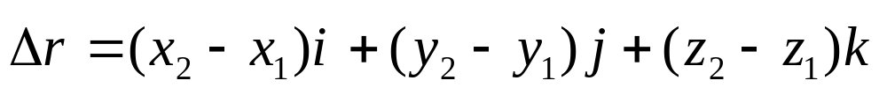
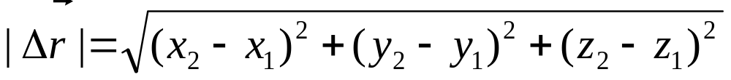
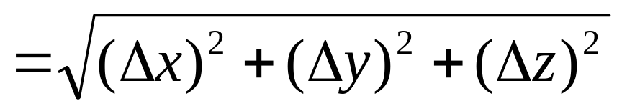
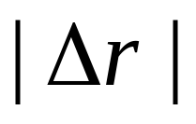
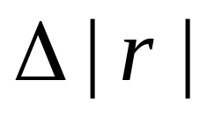
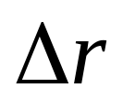
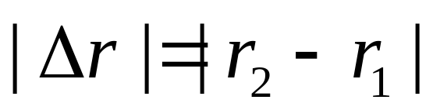
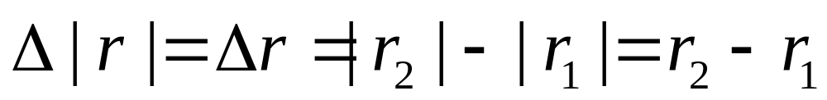
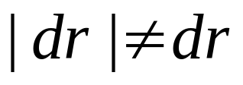
位移的大小：
强调：位移的大小只能写成： ，不能写成
或 。
表示质点位矢的增量。
表示位矢大小的增量。
同理：

Slide 13

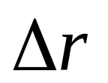


注意
1.位矢与位移的区别：
位矢为从坐标原点指向质点所在位置的有向线段；
方向
位移为从起点指向终点的有向线段。
位矢与某一时刻对应；
时间
位移与某一段时间对应。
2.位移与路程的区别：
路程： 为物体Δt内走过的轨道的长度，为标量；
位移：
从起点指向终点的有向线段，而位移大小是质点实际移动的直线距离，为矢量。
B
A

Slide 14
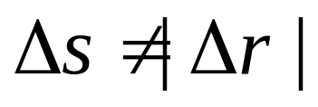
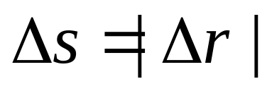
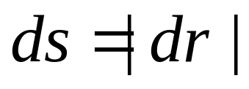


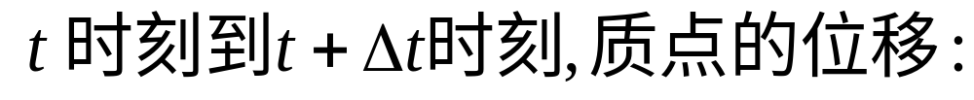
一般情况下，
但在时间间隔Δ t很小的情况下，位移矢量和运动轨迹十分接近重合，位移的大小和路程的差别就很小了。即：在Δ t趋近于零的极限情况下，
A
三、速度 速率
描写物体运动快慢和方向的物理量。
B
1.平均速度
O
在Δt时间间隔内的平均速度定义为：物体的位移与发生这段位移所用的时间之比。

Slide 15
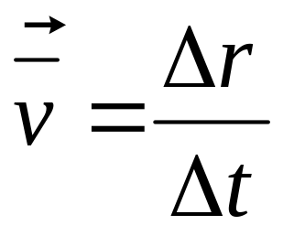
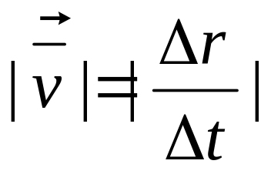
在Δt时间间隔内的平均速度定义为：物体的位移与发生这段位移所用的时间之比。
A
平均速度矢量，它的方向与位移相同。
B
大小：
O
平均速度可“近似”地描述质点在t时刻附近运动的快慢和方向。
注意：平均速度（包括大小和方向）与所取的时间长短有关，所以在计算平均速度时，必须清楚是哪一段时间的平均速度。

Slide 16


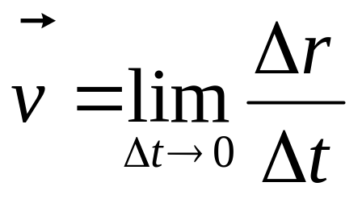
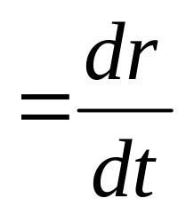
2.速度
B
对于变速曲线运动的物体，速度大小与方向都在随时间改变，用平均速度并不能精确地描写质点瞬时的运动情况。
处理方法：
①.无限分割路径；
A
②.以直代曲；
③以不变代变；用平均速度代替变速度；
④令
取极限。
质点在某时刻的瞬时速度等于在该时刻位置矢量对时间的一阶导数。
速度
速度单位：米/秒，m/s

Slide 17
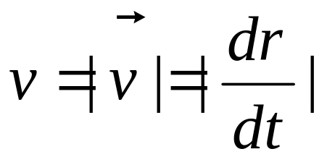
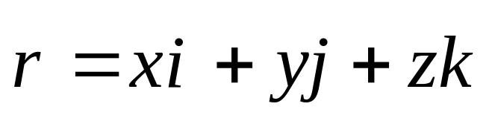
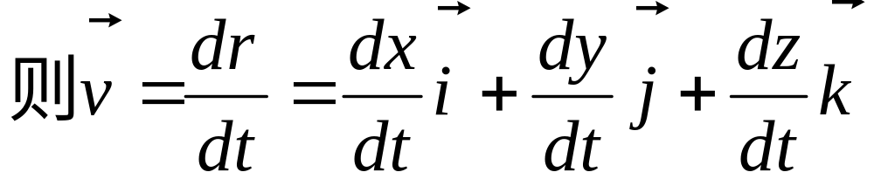
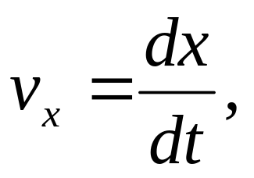
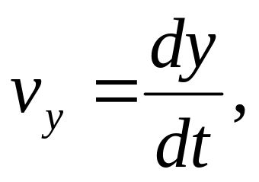
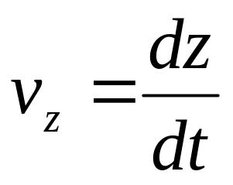
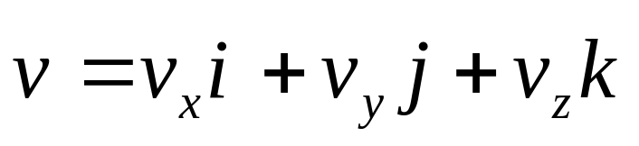


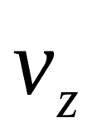
速度
方向：沿运动轨迹的切线并指向质点运动的方向。
速度大小：
在直角坐标系中，
、
、
为速度在x、y、z方向的分量。

Slide 18
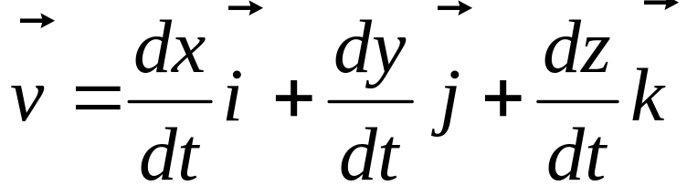
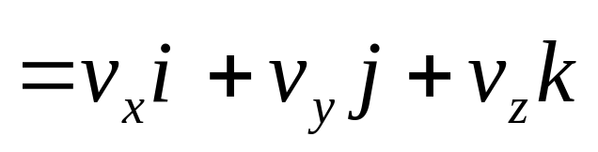
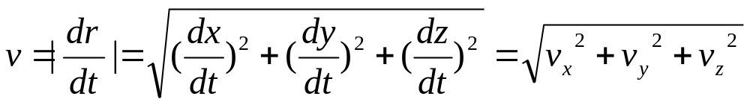
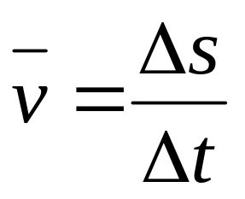

大小：
3.速率
平均速率：路程Δs和走过这段路程所用的时间Δt的比值。
瞬时速率：
瞬时速率是路程对时间的变化率。

Slide 19


注意
1.平均速度与平均速率的区别
平均速度为物体发生的位移与时间之比；它指明了质点运动的方向，为矢量。
平均速率为物体经过的路程与时间之比；它只反映在单位时间内质点实际走过的路程，为标量。
2. 速度与速率的区别
速度为位矢对时间的一次导数，为矢量：
速率为速度的大小，为标量：

Slide 20










四、加速度
描写质点速度变化快慢和方向的物理量。
1.平均加速度
B
A
在Δt时间内速度变化量为：
平均加速度：
大小：
方向： 的方向。
2.加速度
用平均加速度描写物体的运动是不精确的，要想精确地描写物体的加速度，令
取极限。

Slide 21







瞬时加速度：
由
可得：
加速度为速度对时间的一次导数或位置矢量对时间的二阶导数。
含义：反映质点在任一瞬间的运动状态改变的快慢。
单位：米/秒²，m/s²
大小：
方向： Δt→0时速度增量的极限方向，在曲线运动中，总是指向曲线的凹侧。

Slide 22






在直角坐标系中：
由
a_{x}、a_{y} 、 a_{z}为加速度在 x、y、 z方向的分量。
加速度是描写速度变化的物理量；
注意
质点的速度大，加速度不一定大；
质点的加速度大，速度不一定大。

Slide 23




描述质点运动的四个基本物理量：
描述质点在某一时刻所处的状态，称为质点运动的状态参量。
表示Δt时间内质点位置的变化， 为速度的瞬时变化率，都是描述质点运动状态变化的参量。
四个物理量的特点：
（1）矢量性。注意矢量和标量的区别。
（2）瞬时性。注意瞬时量和过程量的区别。
（3）相对性。对不同参照系有不同的描述。
质点在三维空间运动时，位矢、位移、速度、加速度是三维矢量；在平面上运动时，是二维矢量；沿直线运动时，是一维矢量，此时可以取轨道直线为坐标轴，规定原点和坐标轴的正方向后，可用正负号表示这些物理量的方向。

Slide 24

五、运动学的两类基本问题
运动方程是运动学问题的核心，有了质点的位矢方程，就可求出质点在任一时刻的位置、速度和加速度，从而了解质点的全部运动状态。
实际的运动学问题中，有两种基本类型：
第一类：已知质点的运动方程，求速度和加速度。
第二类：已知速度或加速度以及初始条件，求质点的运动方程。
初始条件---t=0（或t=t₀）时刻质点运动的状态值。
这类问题要应用积分的方法来求，在计算上较为复杂一些。

Slide 25




对匀加速运动有
初始条件（t=t₀）时，位矢和速度分别为 和 。

Slide 26






例1、一质点由静止开始作直线运动，初始加速度为a₀，以后加速度均匀增加，每经过τ秒增加a₀，求经过t秒后质点的速度和运动的距离。
解：据题意知，加速度和时间的关系为：
(直线运动中可用标量代替矢量）

Slide 27









例2、用矢量表示二维运动，设
求质点在头两秒的位移和平均加速度。
解：
例3、一质点沿x轴作直线运动，其v-t曲线如图所示，如t=0时，质点位于坐标原点，求：t=4.5秒时，质点在x轴上的位置。
解：实际上可以用求面积的方法。

Slide 28








例题 如图，路灯距地面高H，一身高h的人在灯下以匀速v₀沿直线行走。求其头顶在地面的影子的移动速度。
解：设任意时刻t，人所在的点的坐标为 x₁ 其头顶在地面的投影点M的坐标为x，
由几何关系

Slide 29











例题：在离水面高度为h的岸上，有人用绳子拉船靠岸，人以v₀的速率收绳，求船距岸边为x时的速度和加速度。

Slide 30








例题 已知质点的运动方程为
试求：1、何时
2、质点何时离原点最近？该最小距离是多少？
解：

Slide 31






六、自然坐标系
1.自然坐标系
质点P沿已知的平面轨道运动。
将此轨道曲线作为一维坐标的轴线，在其上任意选一点O作为坐标原点，并任意规定一个正方向。
质点在轨道上的位置可以用从原点O算起的弧s来表示，s称为弧坐标。
运动方程：
自然坐标系是建立在物体运动的轨迹上的。
在质点上建立两个的坐标轴：切向坐标和法向坐标。
切向坐标 沿运动轨迹的切线并指向弧坐标的正方向；
法向坐标 沿运动轨迹的法线方向并指向曲线凹侧。

Slide 32















2.切向加速度和法向加速度
根据速度的定义，
而
是速度在切向的投影。
根据加速度的定义，
有
ρ 为运动轨迹的曲率半径。

Slide 33









根据前面的讨论，加速度可表示为：
其中：
由于速度大小变化产生的加速度；称为切向加速度
由于速度方向变化产生的加速度。称为向心加速度，或法向加速度。
大小
对于平面曲线运动

Slide 34











七、圆周运动
角位置θ ：
质点所在的矢径与x 轴的夹角。
角位移Δθ：
质点从A到B矢径转过的角度 。
逆时针转向Δθ为正顺时针转向Δθ为负
规定：
单位：弧度，rad
1.平均角速度
质点角位移与发生这段角位移所用时间之比。

Slide 35













单位：弧度/秒，rad/s,
2.角速度
角速度
角速度为角坐标对时间的一次导数。
方向：满足右手定则，沿质点转动方向右旋大拇指指向。
圆周运动的速率通常叫线速度，可得线速度为

Slide 36








4.角加速度
描写角速度变化快慢和方向的物理量。
t到t+Δt时刻，角速度的增量为：
令
取极限；
角加速度为角速度对时间 t 的一次导数，或为角坐标对时间 t 的二次导数。
单位：弧度/秒²，rad/s²,
方向：角速度变化的方向。
有
线速度和角速度关系：

Slide 37










例1：质点作半径为R的圆周运动，其速率满足 k为常数，求：切向加速度、法向加速度和加速度的大小。
解：
切向加速度
法向加速度
加速度

Slide 38




八、相对运动
(a) 车做匀速运动时车上的人观察到石子做直线运动。
(b) 车做匀速直线运动时，地面上的人观察到石子做抛物线运动。

Slide 39











两边求导

Slide 40





绝对速度：
物体相对与Ｓ系的速度
牵连速度：
系相对与 系的速度
相对速度：
物体相对与 系的速度
速度变换式：

Slide 41




例 一观察者A坐在平板车上，车以10 m/s的速率沿水平轨道前进。他以与车前进的反方向呈 60°角向上斜抛出一石块，此时站在地面上的观察者B看到石块沿铅垂线向上运动。求石块上升的高度。
y
解：
按题意作矢量图
y´
x´
x

